Slide 1
《西游记》服务器技术介绍
张宏亮

Slide 2
前言
网络拓扑
内存管理
数据结构
通讯协议
存储方案
进程模型
消息驱动
场景服务器
日志服务器

Slide 3
网络拓扑
网状结构错综复杂，星状结构简单明了
服务器职责单一，不必既是服务器端，又是客户端
配置简单，结构灵活，方便部署
但是存在单点故障风险，单点服务器要逻辑简单，保证不出逻辑bug

Slide 4
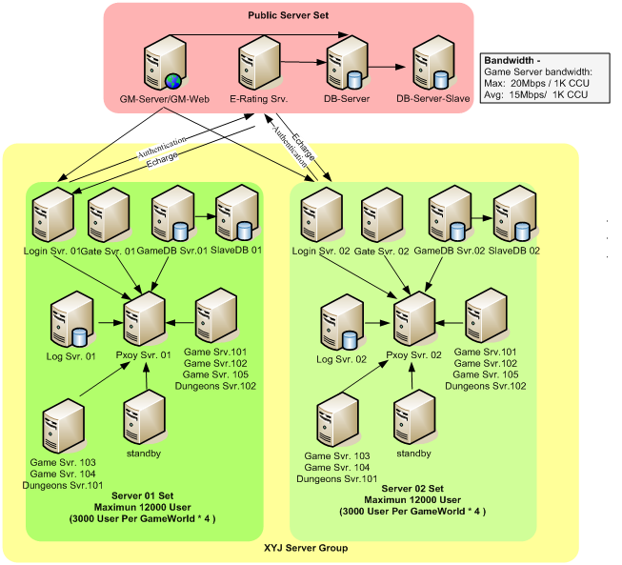
网络拓扑

Slide 5
内存管理
预分配共享内存，服务运行期间无动态内存分配
游戏对象创建,删除,查找在O(1)时间内
服务长时间运行不会产生内存碎片
每个游戏对象统一继承自Cobj,有唯一ID
共享内存不随进程销毁，程序通过ID寻址，可以热启动

Slide 6
内存管理 – 对象池
initialize
node
node
node
node
node
node
node
node
node
node
node
node
node
node
node
node
node
node
node
node
node
node
node
node
Size=MAX
tail
head
allocate
node
node
node
node
node
node
node
node
node
node
node
node
node
node
node
node
node
node
node
node
node
node
node
node
head
Size- -
tail
deallocate
node
node
node
node
node
node
node
node
node
node
node
node
node
node
node
node
node
node
Size++
tail
head

Slide 7
内存管理 – 对象ID策略
template <id_type id_start, int count, id_type id_end>
struct incremental_obj_id_policy
// 全局对象类型
OBJTYPE_ENTITY_PLAYER =1,
OBJTYPE_ENTITY_FUNCNPC = 2,
#define OBJ_ID_BITS (24) // 对象ID的范围最大为2^24,即16777216个
#define OBJ_ID_START(obj_type) (((obj_type) << OBJ_ID_BITS) + 1)
#define OBJ_ID_END(obj_type) ((((obj_type) + 1) << OBJ_ID_BITS) - 10)
node
node
node
node
node
node
node
node
node
node
node
node
node
node
node
node
node
node
node
node
node
node_[ 0 ]
X
head
tail
对象ID自增长，
一定时间内ID不会重复使用
Offset = X - node_[0];
tmp_id = id_start + offset;
if (tmp_id <= last_used_id)
real_id = tmp_id + ((last_used_id - tmp_id) / count + 1) * count;

Slide 8
数据结构
参照SGI STL模拟实现了常用容器
优点：无动态内存分配
缺点：浪费内存
lk::string
lk::vector
lk::set
lk::hash_map
lk::queue
lk::shared_vector
lk::shared_hashmap

Slide 9
数据结构
Hash_map
1
2
Bucket
First ,Last
……
N
Fixed_size_memery_pool
node
node
node
node
node
node
node
node
node
node
node
node
node
node
node
node
node
node
node
node
node
node
node
node
head
tail

Slide 10
通讯协议– 开源库
Google Protocol Buffers
message Person
{
required string name = 1;
required int32 id = 2;
optional string email = 3;
enum PhoneType
{
MOBILE = 0;
HOME = 1;
WORK = 2;
}
message PhoneNumber
{
required string number = 1;
optional PhoneType type = 2 [default = HOME];
}
repeated PhoneNumber phone = 4;
}

Slide 11
通讯协议 – why protobuf ?
产生的网络包体积更小，节省带宽
协议变长，字段位置不固定，破解门槛提高
完整性校验，防止数据出错
面向流，支持自动序列／反序列
有自描述能力，可以输出格式化文本，方便查看
只需维护协议描述文件，自动生成对应.h/.cxx 文件
新老版本协议互相兼容

Slide 12
通讯协议 – 协议体定义
// 消息头
message CMessageHead
{
optional uint32 DstFE = 1; // 消息目的实体
optional uint32 MsgSeq = 2; // 消息序列号
optional uint32 SrcFE = 3; // 消息源实体
optional uint32 MessageID = 4; // 消息ID
optional uint32 SrcID = 5; // 消息源ID
optional uint32 DstID = 6; // 消息目的ID
};
// 消息体
message CMessage
{
required CMessageHead MsgHead = 1; // 消息头
optional fixed32 MsgPara = 2; // 消息体( 指针4bytes )
};

Slide 13
通讯协议 - client VS server
// 客户端与服务器之间的消息头
message CCSHead
{
optional uint32 Uin = 1;
optional uint32 DialogID = 2; // 服务器与客户端的会话ID
};
C2S package
CSHead
CMessageHead
CMessagePara

Slide 14
通讯协议- server vs server
// 服务器与中转服务器通讯的消息头
message CProxyHead
{
optional uint32 TotalLength = 1;// 消息的长度
optional uint32 SrcFE = 2;// 从哪种类型的服务器发起
optional uint32 SrcID = 3;// 从那个服务器发起
optional uint32 DstFE = 4;// 到那种类型的服务器
optional EMTransType TransferType = 5;
optional uint32 DstID = 6;// 到哪个服务器
optional uint32 Uin = 7;// 未用
optional EMProxyCmd OpFlag = 8;// 操作类型
optional uint32 OptLength = 9 [default = 0];
optional bytes Option = 10;
};
S2S package
CProxyHead
CMessageHead
CMessagePara

Slide 15
通讯协议 – Proxy转发
Game1
Game2
Game3
log
gate
login
proxy
db
Game4
Game5
Game6
Game7
Login,gate,log,db一个区组只有一个，凭server类型就能区分
Game有多个为了区分各Game的职能，引入LineID:
Game1,2,3,4 LineID=ServerID;
Game5 LineID=50
Game6,7 LineID=98,99

Slide 16
存储方案 – why protocol buffer ?
数据表中有大量blob格式字段，需要2进制的格式化存储。
数据字段带标签/长度存储，完整性高
服务器程序本身支持数据升级，不需要借助工具导入导出
支持从任意老版本数据升级到最新版
能方便的将blob导入和导出，便于用工具（GM系统补偿和查询）直接读取和修改
和XML相比，小3到10倍，快20到100倍

Slide 17
存储方案 - Blobs
message PBProperty
{
optional uint32 CurHP = 1; // [DB]当前HP
optional uint32 CurMP = 2; // [DB]当前MP
optional uint32 CurAP = 3; // [DB]当前AP
optional PBPlayerBasicInfo BasicInfo = 4; // [DB]基础信息
optional PBItemBox Baggage = 5; // [DB]玩家包裹
optional PBItemBox TaskBaggage = 6; // [DB]玩家任务包裹
optional PBItemBox Equipment = 7; // [DB]玩家装备
optional PBItemBox Storage = 8; // [DB]玩家仓库
optional PBSkillList Skill = 9; // [DB]玩家技能列表
optional PBBuffList Buff = 10; // [DB]玩家buff列表
optional PBPlayerCDGroupInfo CDGroup = 11 // [DB]CD组
optional PBMonsterRecordInfo MonsterRecord = 12; // [DB]妖魔志信息
optional PBTelePosInfo TelePos = 13; // [DB]可传送点信息
optional PBPlayerPVPInfo PvPInfo = 14; // [DB]PVP信息
optional PBPlayerTitleInfo TitleInfo = 15; // [DB]称号信息
optional PBPlayerTalentInfo TalentInfo = 16; // [DB]造化信息
optional PBPlayerMWInfo MWInfo = 17; // [DB]法宝信息
optional PBLifeSkillBox LifeSkillBox = 18; // [DB]生活技能
optional PBPlayerStatisticInfo StatisticInfo = 19; // [DB]统计信息
optional PBPlayerClientInfo ClientInfo = 20; // [DB]客户度独立信息
optional PBWizard Wizard = 21; // [DB]才华信息
optional PBPlayerActivityInfo Activity = 22; // [DB]活动信息
optional PBAwardRecord Award = 23; // [DB]领取信息
optional PBMatrixInfo Matrix = 24; // [DB]传销信息
};
BasicInfo
Baggage
TaskBaggage
Equipment
Storage
……..

Slide 18
存储方案 - DBServer
1.Msg PB
DBServer
Main Thread
2.Msg Sql
Assgined by
Accountid % handlenum
Sync-
Handle
mysql
Sync-
Handle
mysql
Async-
Handle
mysql
Async-
Handle
mysql

Slide 19
进程模型 – 双进程
游戏/网关/登陆服务器采用双进程结构
网络连接与逻辑处理分离
充分利用多核CPU计算能力
单机能支撑更多同时在线人数
逻辑进程core掉，网络连接还在，配合共享内存使用，可以做到对逻辑进程的热启动

Slide 20
进程模型 – 连接和逻辑分离
ShareMem
TcpServer
SceneServer
ProxyServer
Client
Client

Slide 21
消息驱动
server
client
TimerQueue
MsgQueue
Logic_1
Timer
TimeTick
MSG
Logic_2
Timer
MSG
Logic_3
Timer
MSG
Logic_4
Main ctrl

Slide 22
共享内存
[xyjol@new bin]$ ps -ef | grep xyjol
xyjol 4591 1 0 10:20 ? 00:00:00 ./tcpsvrd -gameserver1
xyjol 4595 1 1 10:20 ? 00:14:58 ./sceneserver -D -1
[xyjol@new ~]$ ipcs -m
------ Shared Memory Segments --------
key shmid owner perms bytes nattch status
0x44050003 153976832 xyjol 666 1248369924 1
0x43050015 154009601 xyjol 666 111668740 1
0x49050014 154042370 xyjol 666 16777268 2
0x4f050013 154075139 xyjol 666 16777268 2
0x43050019 154064609 xyjol 666 111668740 1 dest
[xyjol@new bin]$ cspipefile scenepipefile scpipefile tcppipefile sceneserver tcpsvrd
key_t ftok(const char *pathname, int proj_id);

Slide 23
场景服务器
地图管理
战斗逻辑
副本

Slide 24

场景服务器

Slide 25
场景服务器-AOI区域 (area of Interest)
九宫格 vs 可见表
AOI通过每个实体身上挂一张可见表实现
为节省内存，数据结构采用lk::shared_vector
所有实体的可见范围(x,y)都相同
有实体进出AOI时实时修改可见表
可见表用于事件广播，主动怪搜索
玩家能“看见”所有实体
实体只能“看见”玩家和敌对NPC实体

Slide 26
场景服务器 - 战斗逻辑
情景：
  玩家A: 发起技能，耗蓝，技能CD, 获得经验
  怪物B: 被攻击, 上buff, 掉血，死亡
每个实体有一个事件容器
在战斗过程中，每产生一个事件就加入到容器中
在战斗流程末尾，每个实体开始广播事件，并清空容器。比起产生一个事件一广播，节省带宽

Slide 27

场景服务器-副本
副本程序是从场景程序通过_FB_宏衍生出来
副本服务器可以有多台，均衡负载
副本分pve和pvp, 区别在于pvp交战双方有红，蓝阵营的概念
每个副本逻辑对应一个.lua文件，所有逻辑都在脚本中
Mapobject
Mapobjectcorpsbattle
Mapobject
corpsbattle
maptpl
maptpl
corpsbattle.lua

Slide 28
日志服务器-记录
msg from game/gate
LogServer
Main Thread
Log ObtainExp
msg assigned by config
Log OpItem
Sync-
Handle
Sync-
Handle
Cache In Mem
1.Num > N?
2.Time > T?
Insert into XXX
value(),(),()…..
mysql
mysql

Slide 29
日志服务器 –查询
GM2.0
Game
gate
login
proxy
db
Log
7days before
Latest 7days
Backup
24H
Localhost
Query by procedure

Slide 30
End
……

